Slide 1
ทำไมต้องสื่อสารเชิงนโยบาย

Slide 2
นโยบาย แปลว่าอะไร
เจตนา
การตัดสินใจ
การกระทำ
เครื่องมือ
ผู้มีส่วนได้เสีย
นานาชาติ
ครอบครัว
ขอบเขต

Slide 3
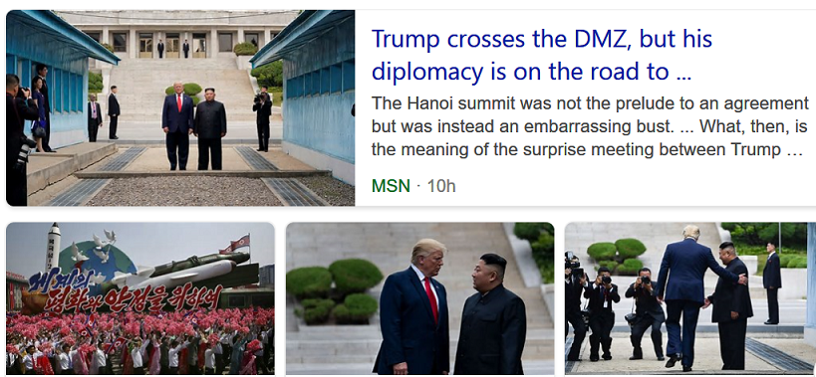
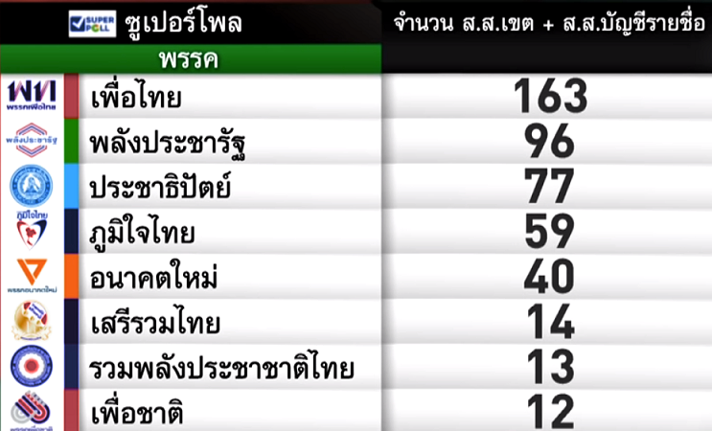
ผลการสื่อสารนโยบาย

Slide 4
Big may not be big…Small may not be small

Slide 5
https://www.nobelprize.org/prizes/peace/1985/physicians/history/

Slide 6
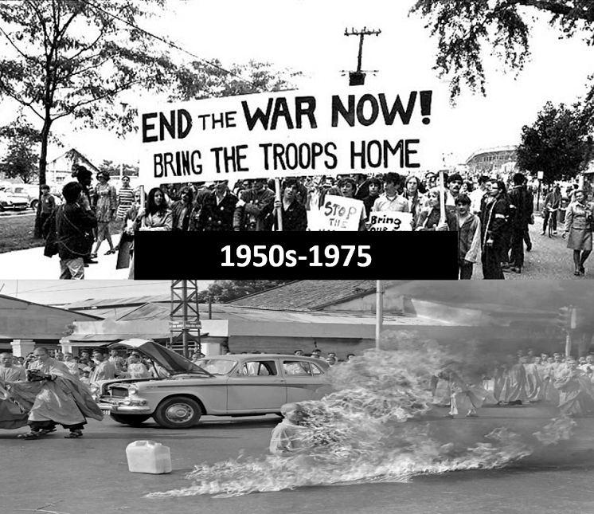

Slide 8
งบประมาณแผ่นดิน = สมบัติสาธารณะ
ล่อแหลมต่อการแสวงประโยชน์โดยมิชอบ
ถ่างช่องว่างทางสังคม
สังคมไร้เสถียรภาพ

Slide 9
an average of 17 years for research evidence to reach clinical practice
https://ars.els-cdn.com/content/image/1-s2.0-S1931524410002859-gr1_lrg.jpg
Westfall, J , Mold, J , Fagnan, L . Practice-based research – “Blue Highways” on the NIH roadmap. JAMA 2007;297:403–6

Slide 11
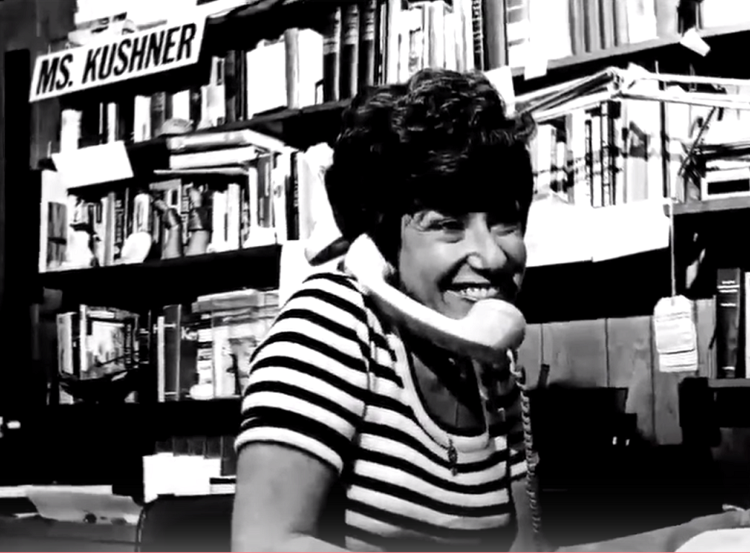

Slide 12
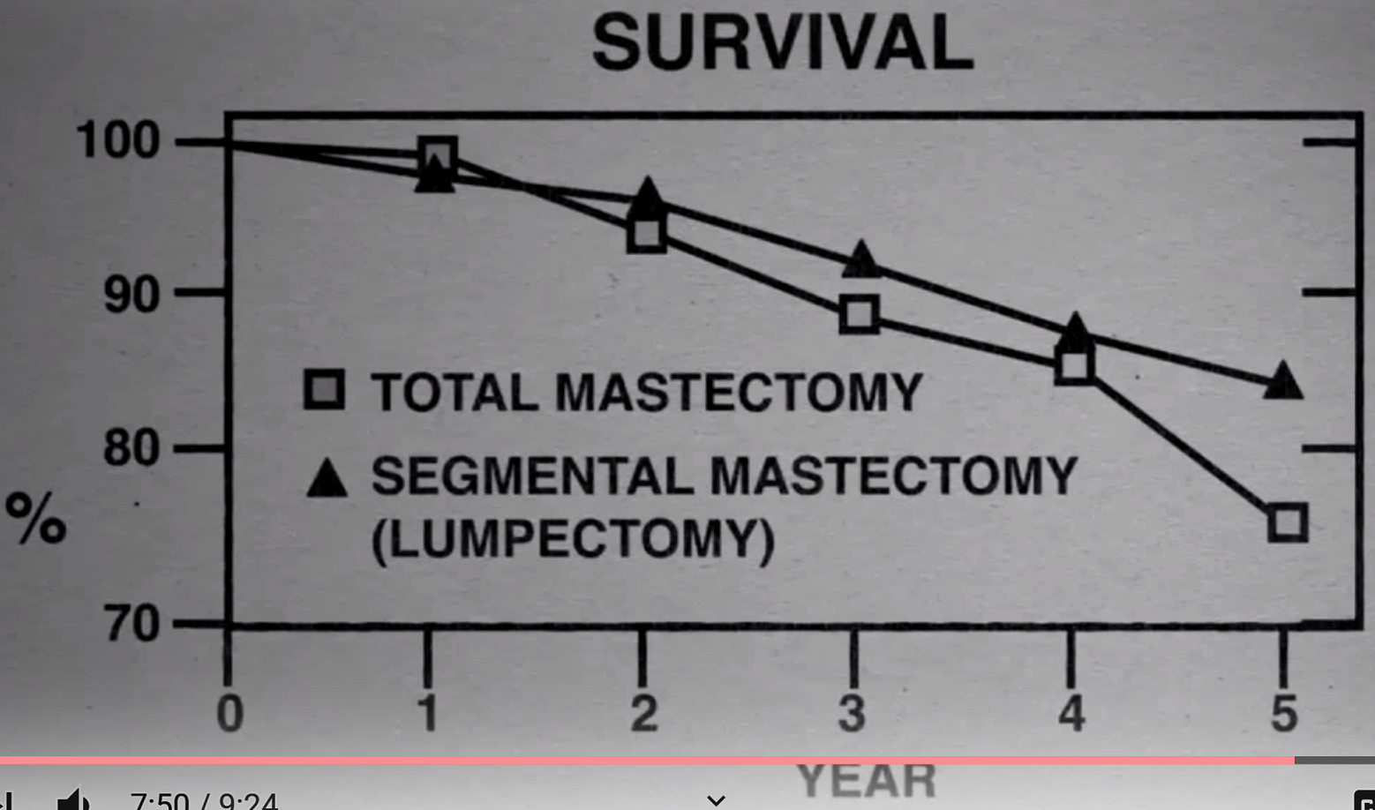
https://www.youtube.com/watch?v=S9pPwpeyOSk

Slide 14
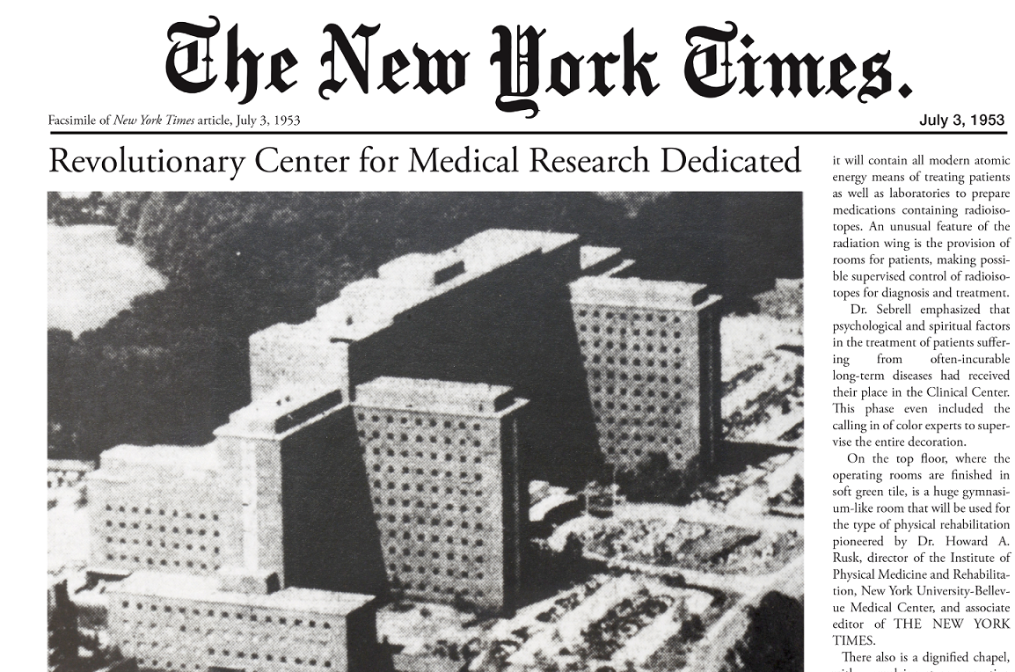
https://clinicalcenter.nih.gov/ocmr/history/index.html

Slide 15
https://www.youtube.com/watch?v=YK9EFNbnU64

Slide 16
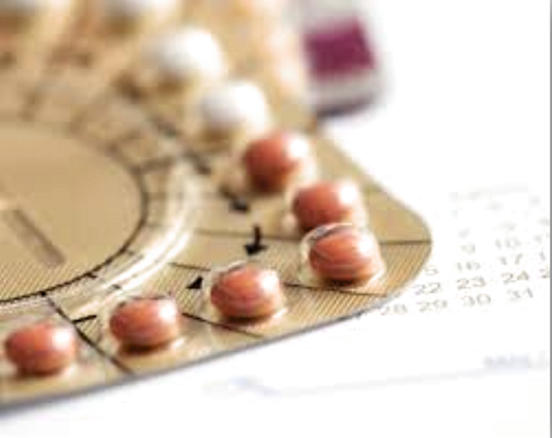

Slide 17
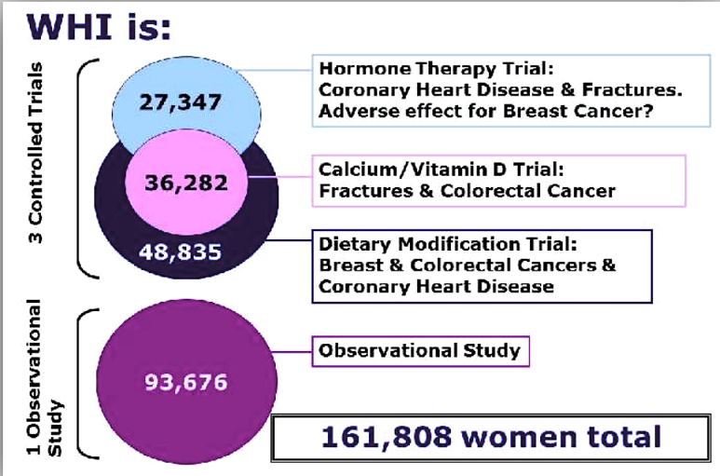

Slide 18
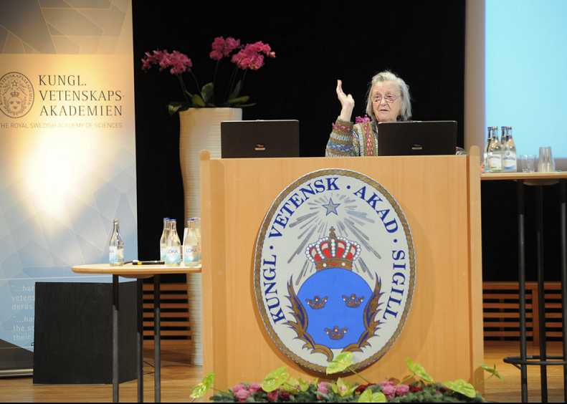
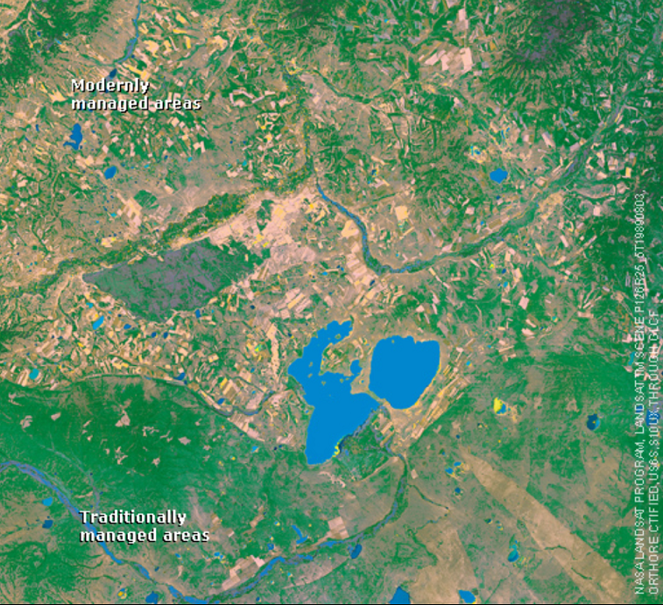
https://www.nobelprize.org/prizes/economic-sciences/2009/ostrom/photo-gallery/

Slide 20
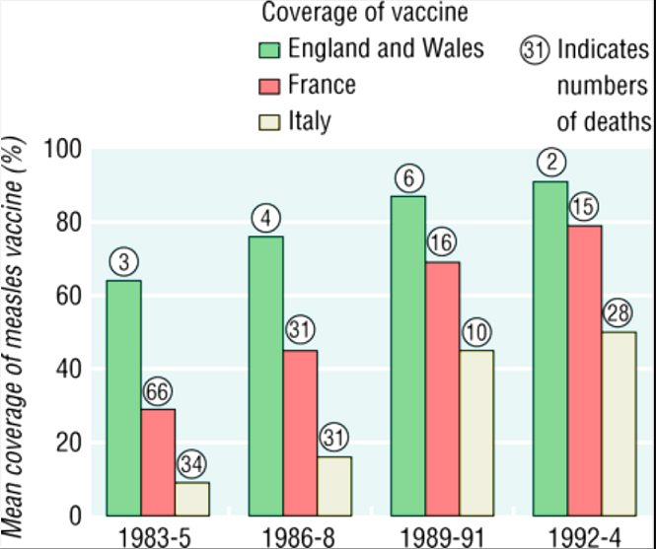
https://www.bmj.com/content/316/7130/561?ijkey=9b5437b7abdeecda6be765df143903db8c568df2&keytype2=tf_ipsecsha

Slide 21
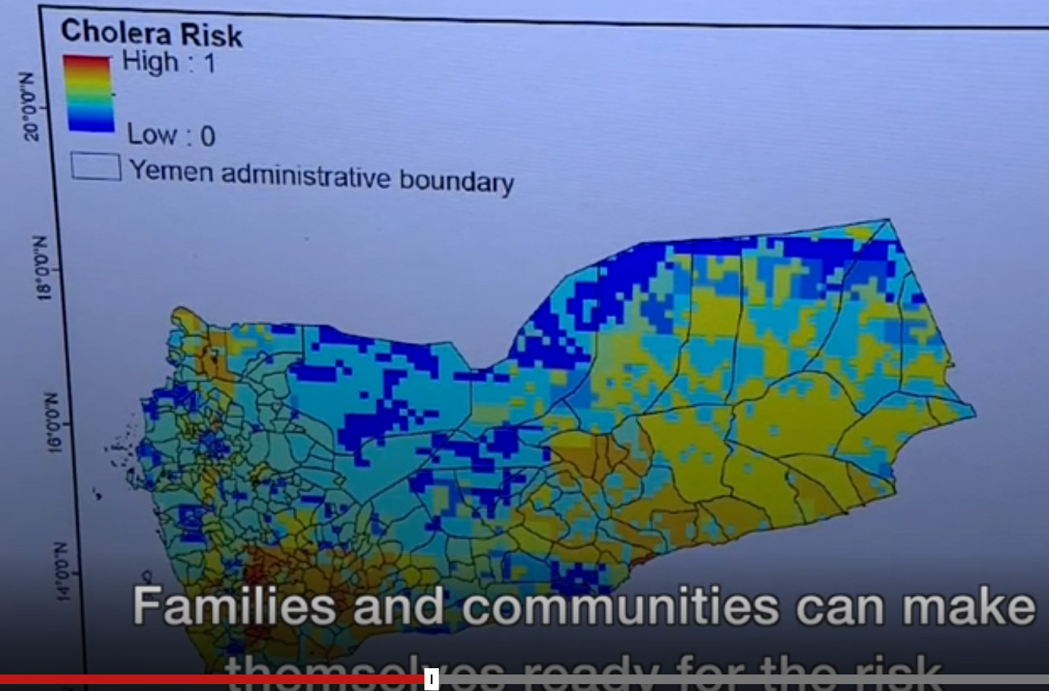
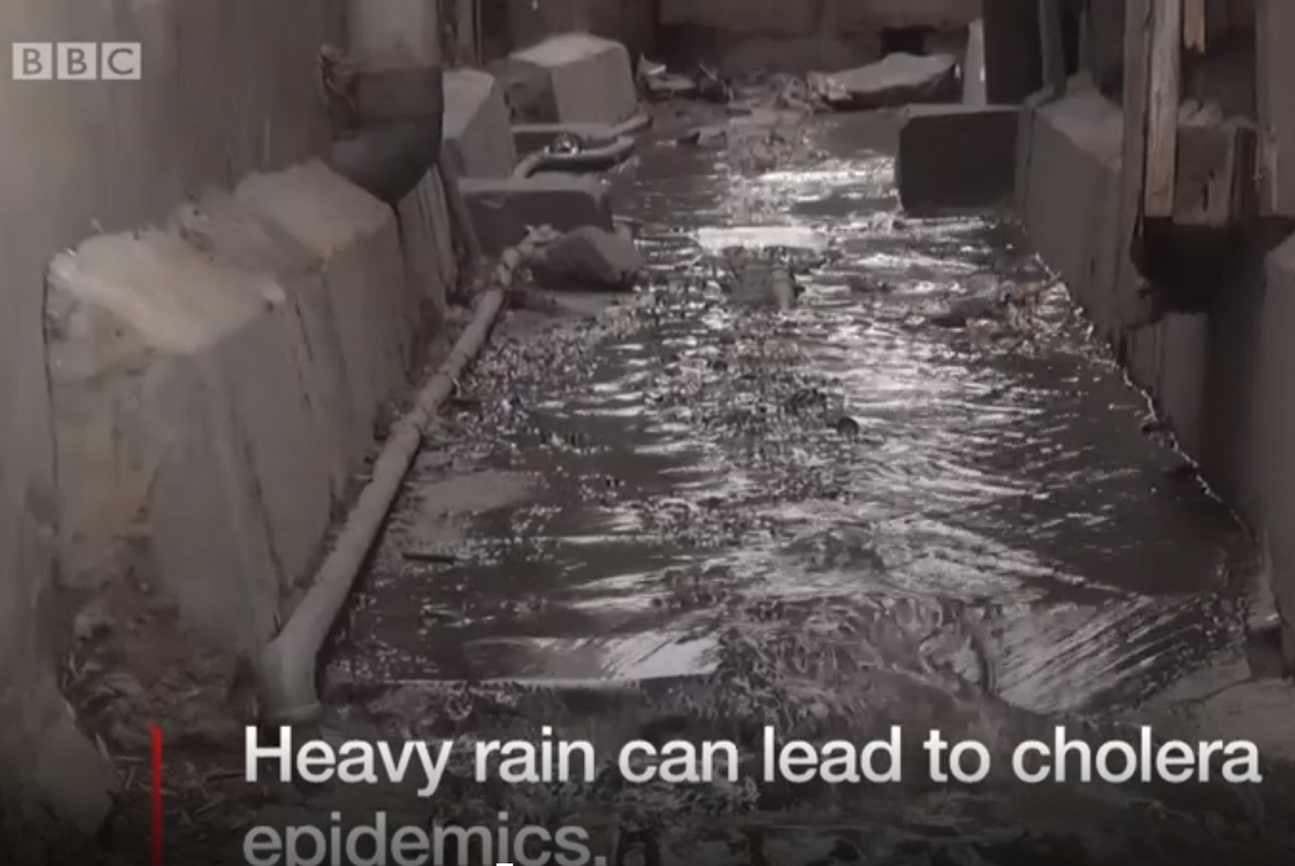
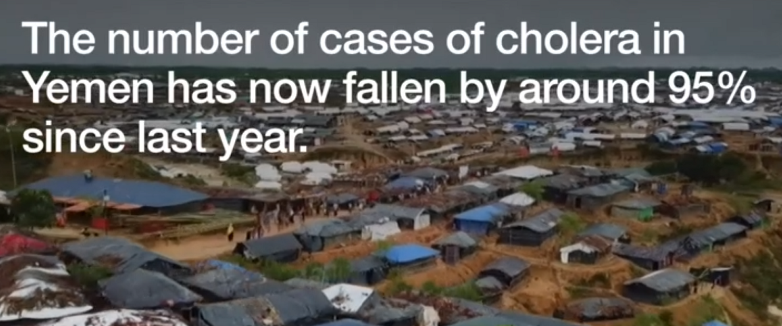
https://www.bbc.com/news/health-45259922 27 August 2018

Slide 23
สื่อสารอย่างไรให้ได้ผล

Slide 24
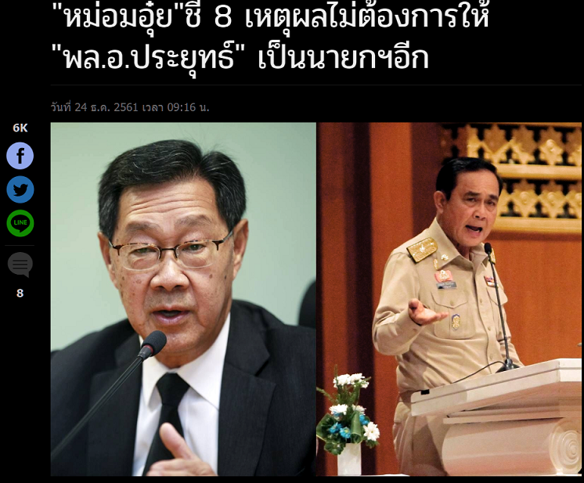
ใครๆก็อาจสื่อสารเชิงนโยบายได้

Slide 25
ความเป็นไปของนโยบาย
ขึ้นกับอะไร

Slide 26
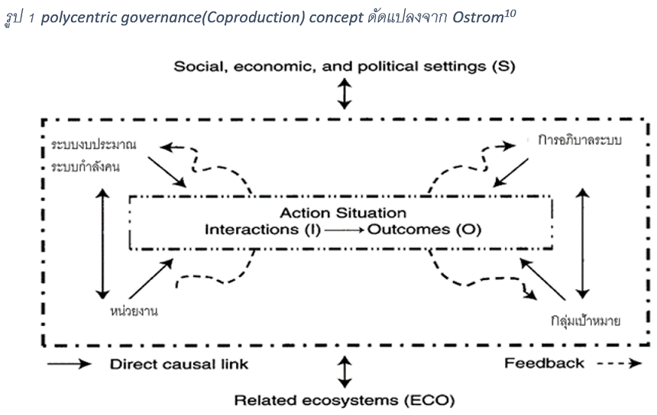
พหุลักษณ์...อุปถัมภ์ เสรีนิยม วัตถุนิยม ศรีธนญชัย
ทุนนิยมโลก
สองขั้วการเมือง
ปชต ครึ่งใบ...เผด็จการ
ม.44 เผด็จการ
รวมศูนย์
การวิพากษ์วิจารณ์ของสังคม
การทำงานของปปช...คสช
จำเลยสังคม
เลือกปฏิบัติ
ปปช.
สาธารณชน
คสช
โลกออนไลน์

Slide 28
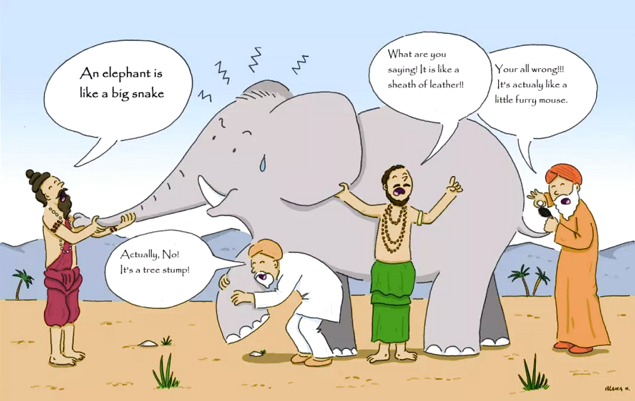

Slide 29
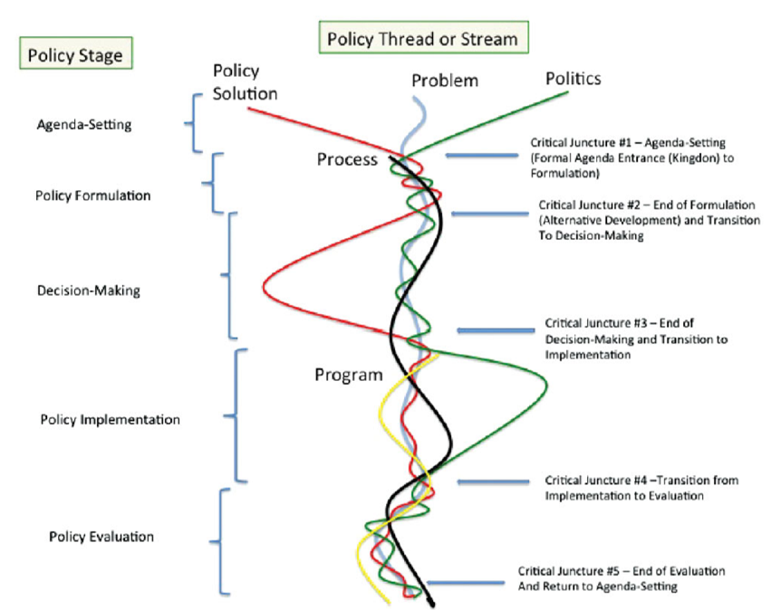
Howlett et al 2017
Contextual factors

Slide 30
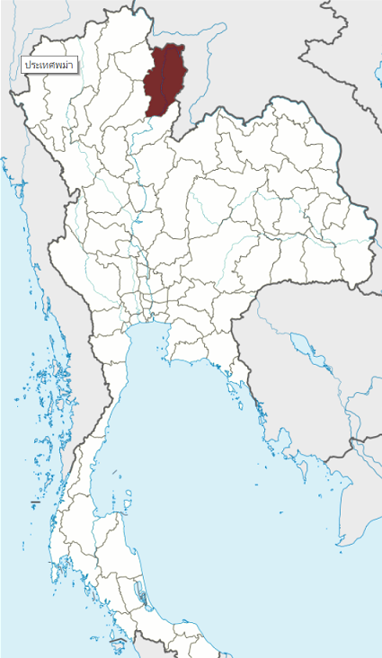
จำนวนผู้บาดเจ็บจากอุบัติเหตุจราจรที่ต้องนอนโรงพยาบาล
ในช่วงงานประเพณีแข่งเรือนัดเปิด-ปิดสนามระหว่างปี 2549 - 2556
นอนรพ.ลดลง
91.40%
พรบ. สุรา
Notes:
ท่ามกลางจุดอ่อนด้านสมรรถนะในการดำเนินนโยบายหรือมาตรการ และจุดอ่อนทางโครงสร้างในการควบคุมการบริโภคยาสูบ ยังมี outlierหรือกรณียกเว้น เป็นบทเรียนให้ศึกษาจากการควบคุมการบริโภคสุรา
ในจังหวัดน่าน ยังมีความสำเร็จในการลดจำนวนผู้บาดเจ็บจากอุบัติเหตุจราจรซึ่งเกี่ยวข้องกับการดื่มสุรา การที่น่านเป็นหนึ่งในพื้นที่ยากจนที่สุดของประเทศ(GPPต่อหัวประชากร=0.25 ของค่ากลางประเทศ) น่านจึงเป็นตัวอย่างของการควบคุมการบริโภคสุราที่สามารถปิดช่องว่างระหว่างเมืองกับชนบทได้ชัดเจน
ความสำเร็จที่น่านยังตอบความห่วงใยเรื่องจุดอ่อนด้านสมรรถนะและโครงสร้างที่กล่าวมาด้วย

Slide 31
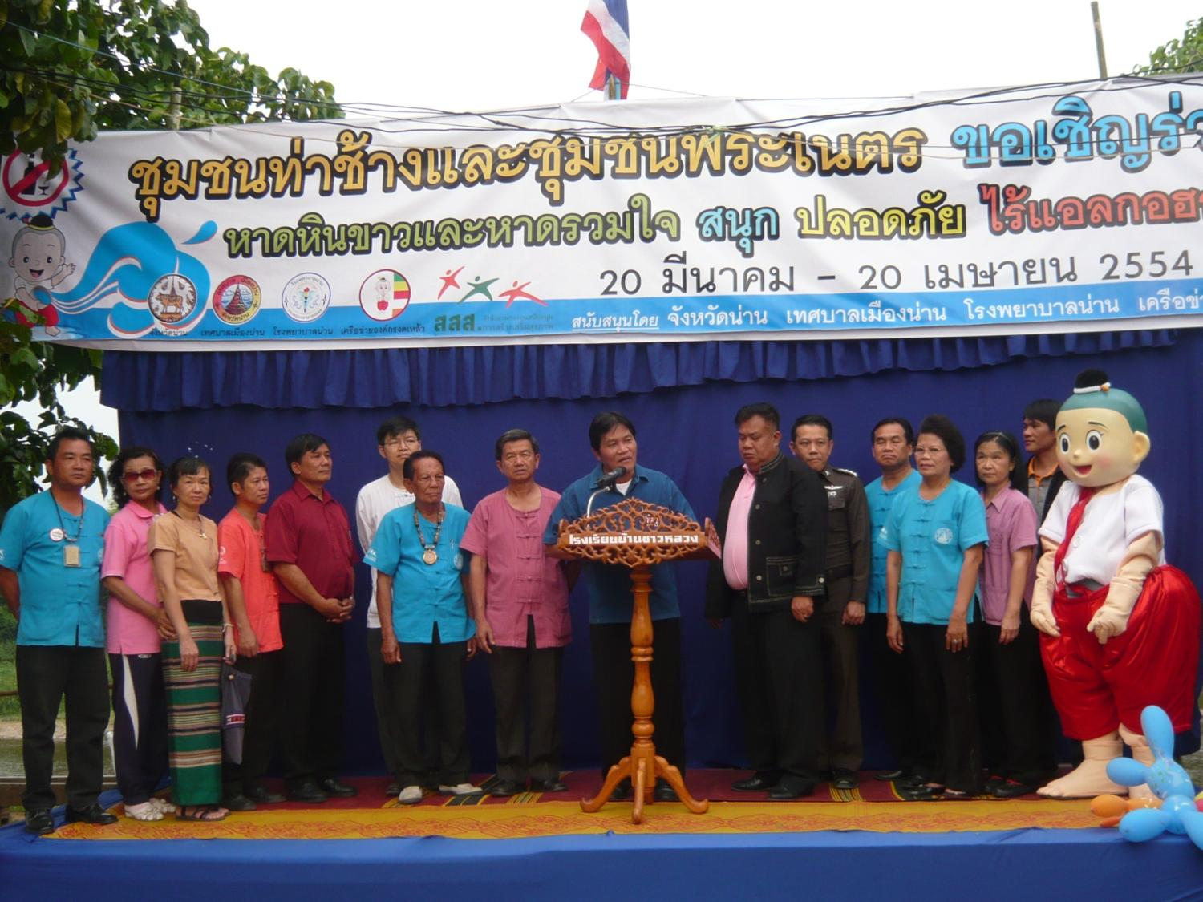
เครือข่ายความร่วมมือ
หาดหินขาว หาดรวมใจ สนุก ปลอดภัย ไร้แอลกอฮอล์
ผู้ว่าราชการจังหวัดน่าน
ตำรวจภูธร จ.น่าน / อ.เมืองน่าน
ชุมชน / ภาคประชาชน
เครือข่าย เมาไม่ขับ น่าน
เครือข่ายองค์กรงดเหล้า
เยาวชน
รพ.น่าน / สสจ.น่าน
เทศบาล เมืองน่าน
Notes:
เพราะความสำเร็จที่น่านเป็นผลจากการผนึกประสานสรรพกำลังสหภาคีอันประกอบด้วยกลไกรัฐและกลไกประชาสังคมในการสร้างเงื่อนไขทางสังคมเกื้อหนุนการไม่ดื่มสุรา ในเทศกาลประเพณีแข่งเรือที่เคยพ่วงเหล้ามาช้านาน

Slide 32
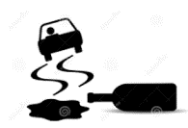
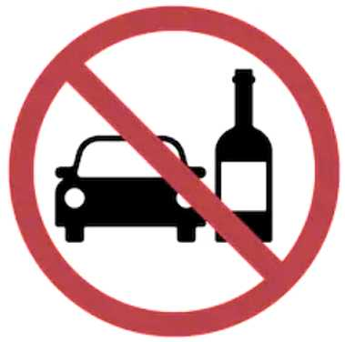
Policy & plan
Change agents
feedback
เมาแล้วขับ
Distal determinants
budgeting
disability
Proximal determinants
injured
agencies
Megatrends
intervention
Notes:
สิ่งนี้เกิด่ขึ้นจากการชี้นำสังคมด้วยความรู้เชิงประจักษ์ว่า การดื่มสุรานำไปสู่การบาดเจ็บจากอุบัติเหตุจราจรจริง และสัมพันธ์กับเทศกาลแข่งเรือพ่วงเหล้า ซึ่งอยู่ในวิสัยที่จะควบคุมได้ด้วยมาตรการจำกัดการโฆษณาเครื่องดื่มแอลกอฮอล การยกเลิกการดื่มสุราในเทศกาลแข่งเรือ จึงนำไปสู่การลดดื่มแล้วขับในช่วงเทศกาลฯ

Slide 33
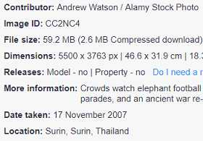
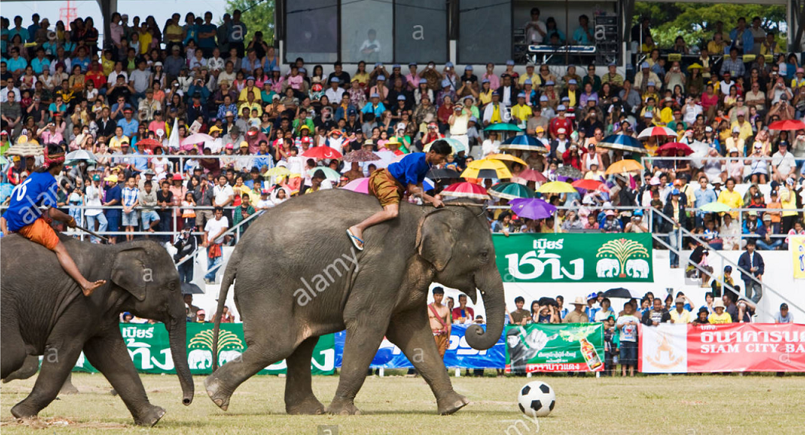
งานช้างสุรินทร์ 2550(2007)

Slide 34
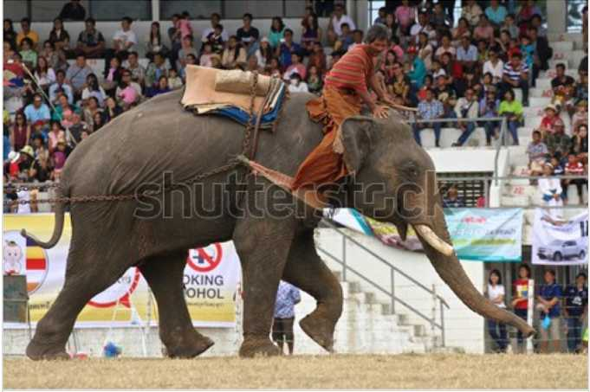
งานช้างสุรินทร์ 2561

Slide 35
Howlett et al 2017
Contextual factors
แข่งเรือพ่วงเหล้า

Slide 36
Howlett et al 2017
Contextual factors
แข่งเรือพ่วงเหล้า
-ถกแถลงผลวิเคราะห์จากข้อมูลรพ.น่าน
-เผยแพร่ผลกระทบทางสุขภาพต่อสาธารณะ

Slide 37
Howlett et al 2017
Contextual factors
ถอนเหล้าออกจากประเพณีแข่งเรือ

Slide 38
Howlett et al 2017
Contextual factors
ไม่รับสปอนเซอร์
ปลดป้ายโฆษณาตามร้านค้า
ประชาสัมพันธ์ผลกระทบทางสุขภาพ

Slide 39
Howlett et al 2017
Contextual factors
วิเคราะห์ผลกระทบฯในเทศกาลแข่งเรือปลอดเหล้า
สำรวจการดื่มสุราในเทศกาลฯ
สำรวจประชามติ
ถกแถลงในเวทีนโยบาย

Slide 40
กลยุทธการสื่อสาร

Slide 41
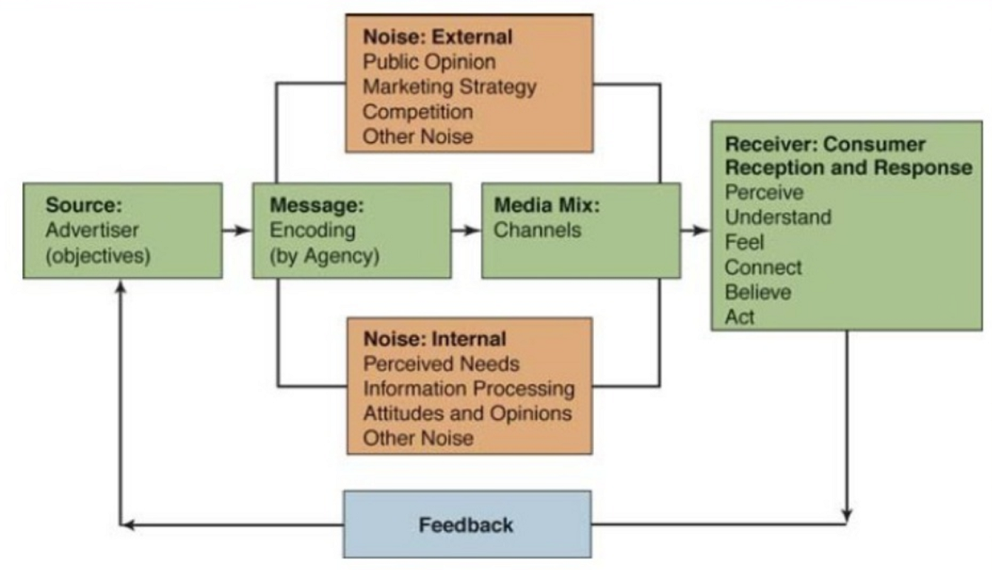
https://www.slideshare.net/karthikjeganathan/communication-principles-24795432

Slide 42
กลยุทธการสื่อสาร...
กรณีศึกษา

Slide 43
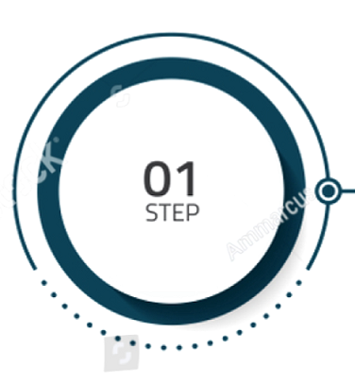
กลยุทธการสื่อสาร...
กรณีศึกษา

Slide 44
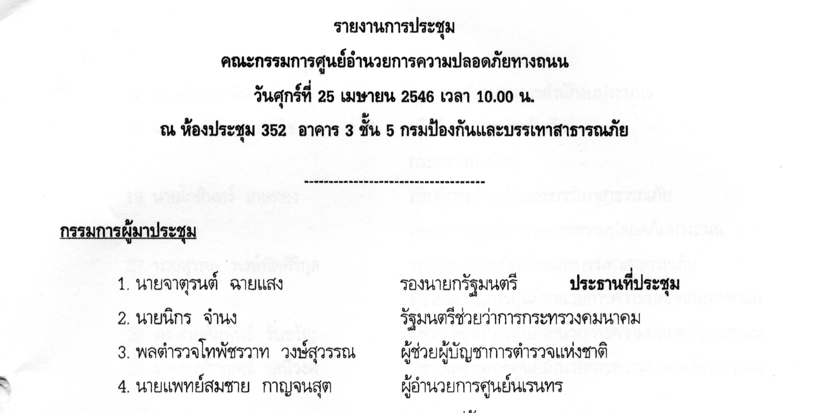
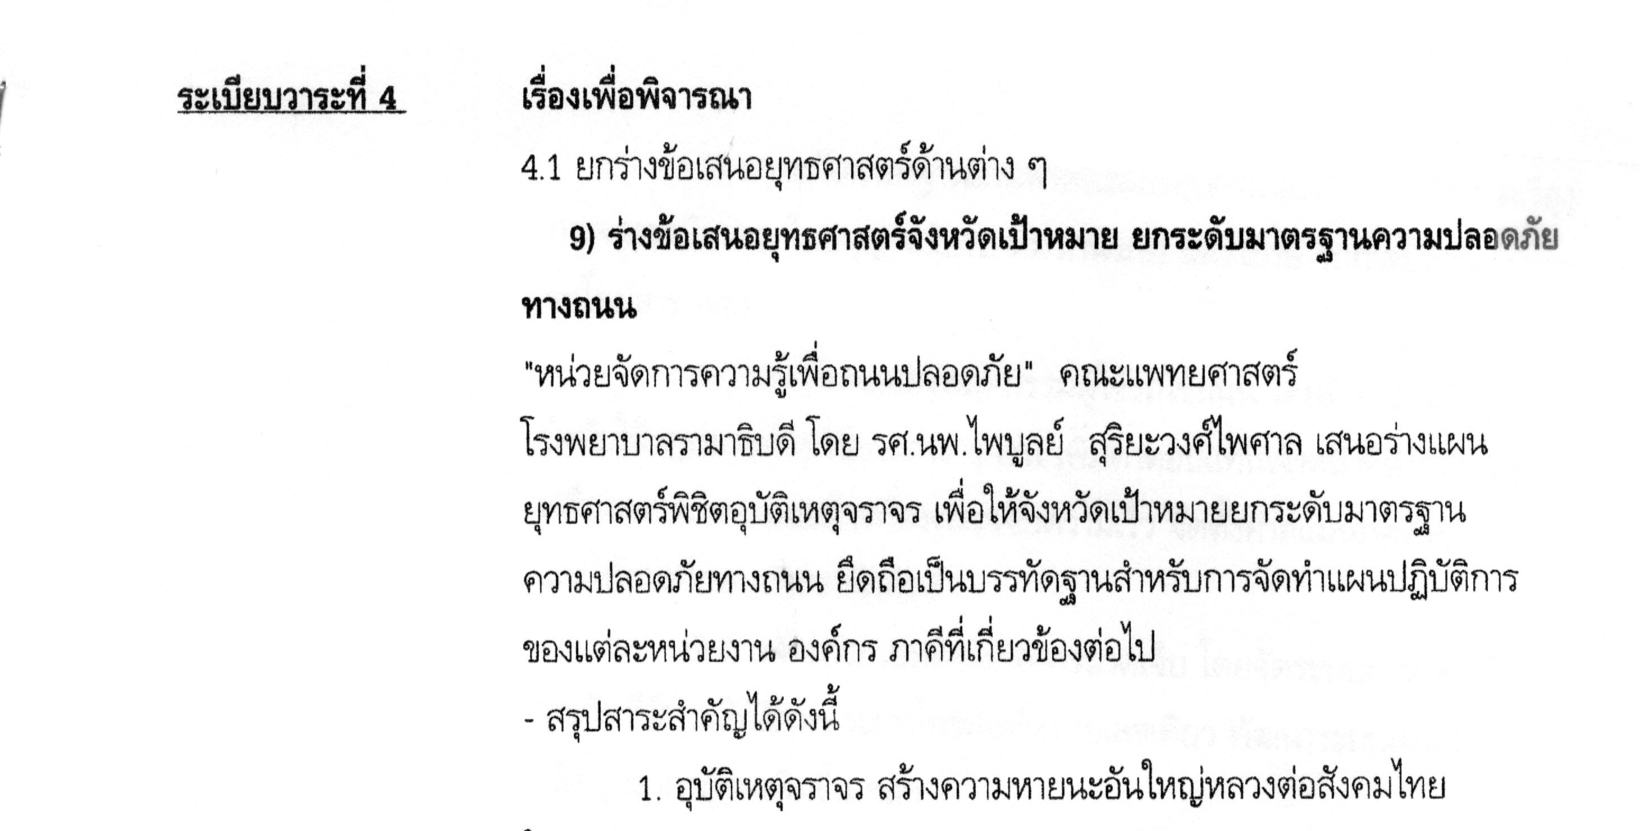
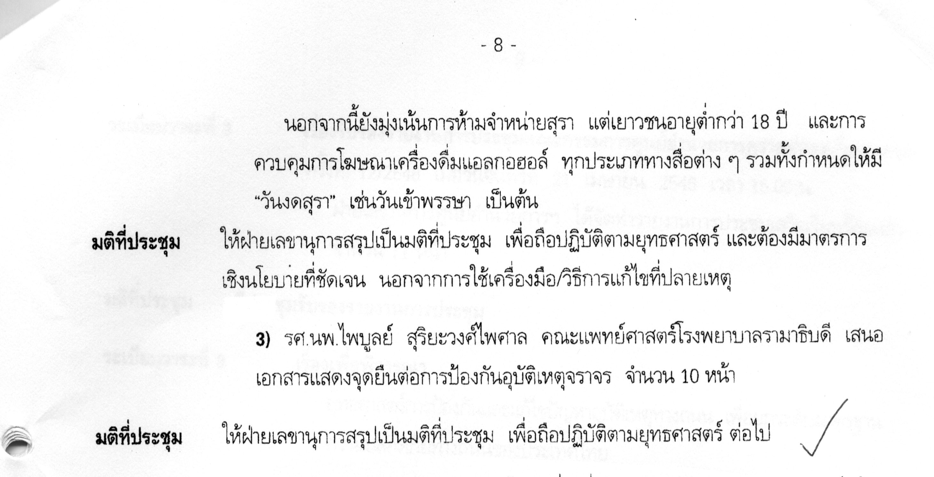
Road map
Policy framework

Slide 45
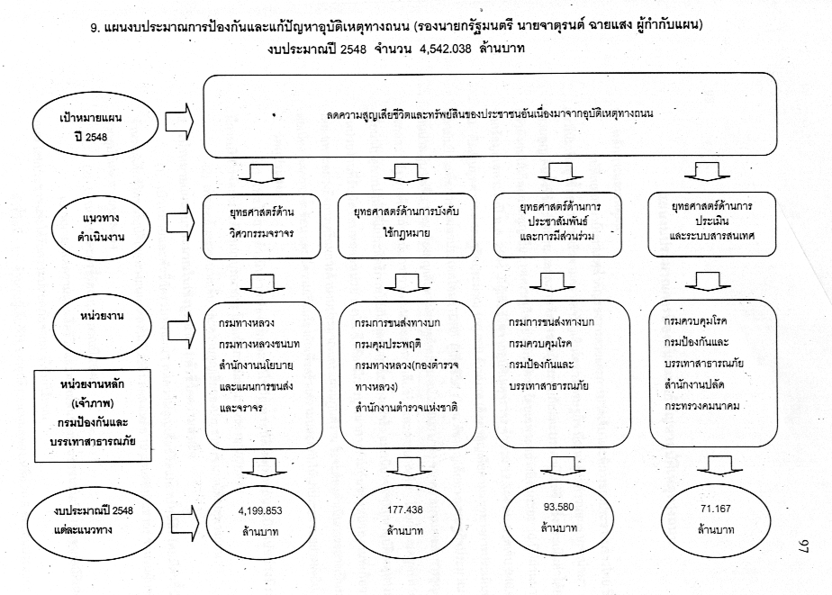
The 1st integrated fiscal budget for road safety 2005
Resource mobilization
Resource allocation

Slide 46
กระแสสังคม
ถนนปลอดภัยได้จริง
เอกสารแสดงจุดยืน
บทความหนังสือพิมพ์
รายการวิทยุ ทีวี
การประชุมศอปถ++
ทีมวิชาการ
ชุดมาตรการลดอุบัติเหตุ
องค์ประชุมศอปถ
กิจกรรมสืบเนื่องจากมติประชุม
กลไกรัฐตอบสนองนโยบาย
การถกแถลง

Slide 48
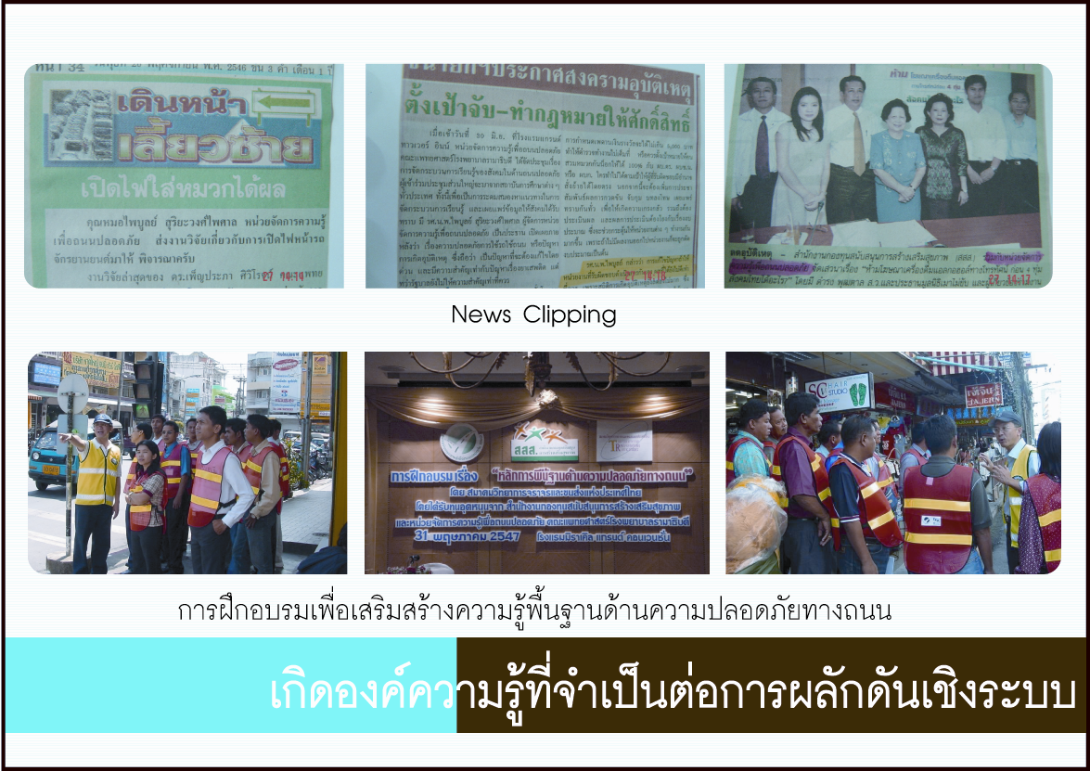
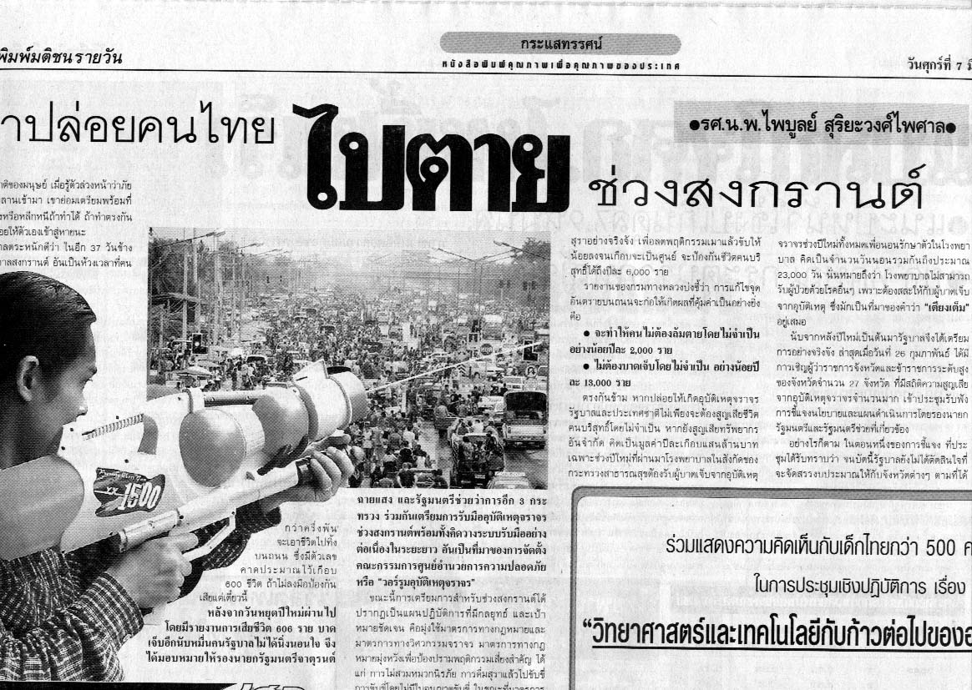
67 articles
(>4 per month)

Slide 49
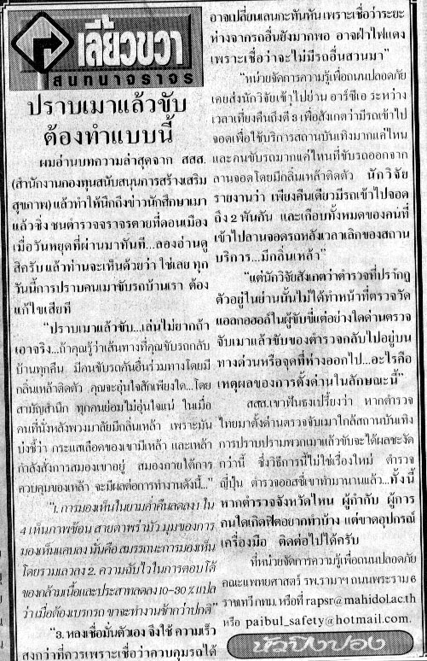
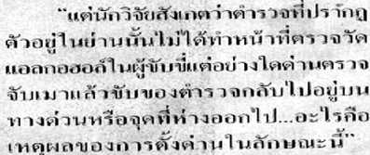
ทางออกที่เป็นไปได้
ที่มา ความจำเป็น
โอกาสพัฒนา
ชี้เป้า
ช่องว่างการปฏิบัติจริง

Slide 51
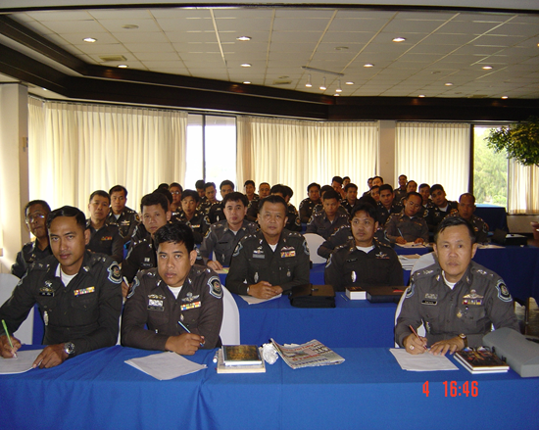
Manpower
capacity

Slide 52
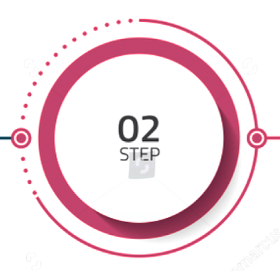
กลยุทธการสื่อสาร...
กรณีศึกษา

Slide 53
กระบวนการสื่อสารนโยบายสาธารณะ : กรณีศึกษา พ.ศ.2547
การผลักดันมติคณะรัฐมนตรี ห้ามโฆษณาเครื่องดื่มแอลกอฮอล์
ผู้รายงาน ไพบูลย์ สุริยะวงศ์ไพศาล
ที่ปรึกษา รศ.ดร.ดรุณี หิรัญรักษ์

Slide 54
รู้เขารู้เราร้อยศึกบ่พ่าย

Slide 55
POLITICAL MAPPING
+
ความรับรู้
ตีความ
VICTIMS
CONSUMERS
NGOs
ACADEMIC
CONTEXT:SOCIOECONOMIC, GLOBALIZATION, POLITICS
MASS MEDIA
BARGAINING POWER
REGULATORS
POLICY MAKERS
PRODUCERS
IMPORTERS
PUBS/BARS
-

Slide 56
ธุรกิจสุรา...สู้ในที่แจ้งและที่ลับ

Slide 57
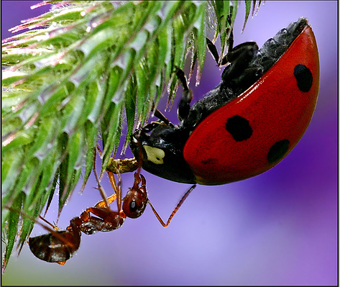
Notes:
ถ้านับจากวันที่มีพรบ.จราจรทางบก และพรบ.ขนส่งทางบก ประเทศไทยได้ตั้งต้นการแก้ปัญหาเมาแล้วขับมานานเกือบ 30 ปี ครึ่งหนึ่งของระยะเวลานี้หมดไปกับการรอคอยนิยามเชิงปฏิบัติการของเมาแล้วขับและบทลงโทษที่ชัดเจนเพื่อให้กฎหมายสามารถบังคับใช้ได้ 8 ปีมานี้จึงเริ่มการบังคับใช้กฎหมายอย่างเป็นรูปธรรมภายใต้นิยามเชิงปฏิบัติการนั้น บนเส้นทางอันแสนไกลเพื่อไปสู่ภาพฝันที่อยากเห็นสังคมไทยหลุดพ้นจากภัยเมาแล้วขับ
ถ้าประเทศไทยจะก้าวต่อไป บนเส้นทางนี้อย่างมั่นคง เราควรถามตัวเองตลอดเวลาว่า จะทำวันนี้ให้ดีกว่าเมื่อวานอย่างไร จะทำวันพรุ่งนี้ให้ดีกว่าวันนี้อย่างไร ในกรอบคำถามใหญ่นั้น ผมมี 4 ประเด็นย่อยที่ขอแลกเปลี่ยนกับที่ประชุมดังนี้
ขอบเขตของปัญหาและแนวโน้ม ....เพื่อตรองดูว่า ณ วันนี้เรายืนอยู่ตรงไหน จะได้คิดต่อไปว่าแล้ววันข้างหน้าจะไปอย่างไร
แนวทางแก้ปัญหา เพื่อพยายามวิเคราะห์โดยอาศัยความรู้จากสากลว่า มีทางเลือกอะไรบ้าง แต่ละทางเลือกได้ผลสักเพียงใด แล้วควรให้ความสำคัญอย่างไรกับทางเลือกเหล่านั้น
ช่องว่างสำคัญ ประเด็นนี้มุ่งวิเคราะห์ว่า การใช้ทางเลือกให้ได้ผลมากที่สุด ควรคำนึงถึงอะไร โดยยกตัวอย่างจากที่ปฏิบัติกันอยู่ และที่กำลังผลักดัน
ข้อเสนอแนะ

Slide 58
>27,000 million bahts
+ others
Vs
100 million baths

Slide 59
Paradoxical thinking

Slide 60
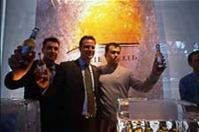
Notes:
ความเสี่ยงจากการดื่มสุราแล้วขับรถ แม้เป็นเรื่องจริง แต่ความรับรู้และความตระหนักของคนส่วนใหญ่ต่อความเสี่ยงนี้มักถูกบดบัง หรือแทนที่ด้วยภาพแห่งความหฤหรรษ์อย่างที่เห็นในรูป
เมื่อเป็นเช่นนี้ จึงเป็นเรื่องยากที่คนส่วนใหญ่จะตระหนักถึงความเสี่ยงและหลีกเลี่ยงพฤติกรรมเสี่ยง ตรงกันข้ามเขากลับเห็นพฤติกรรมดื่มสุราแล้วขับรถเป็นเรื่องปกติ

Slide 61
Alcohol advertisement spending
( in Million Baths between 1990 - 2000)
2533 2534 2535 2536 2537 2538 2539 2540 2541 2542 2543
Source: งานวิจัยของมูลนิธิเพื่อผู้บริโภค
Notes:
ความเข้าใจกลไกทางจิตวิทยาของคน ทำให้ธุรกิจทุ่มทุนเพื่อการโฆษณา ส่งเสริมการขายอย่างดุเดือด งบประมาณในปี๒๕๔๓ ก็เป็นตัวอย่างที่เด่นชัดว่า เทียบไม่ได้กับงบประมาณที่ใช้เพื่อรณรงค์”เมาไม่ขับ” ด้วยการบังคับใช้กฎหมาย การสื่อสารทำความเข้าใจกับสังคม

Slide 62
Channels of media for alcohol ads,2000
Source: งานวิจัยของ มูลนิธิเพื่อผู้บริโภค
Notes:
สื่อที่ทรงพลังที่สุดคือ ทีวี จึงเป็นสื่อที่ภาคธุรกิจสุรานิยมใช้มากที่สุด

Slide 63
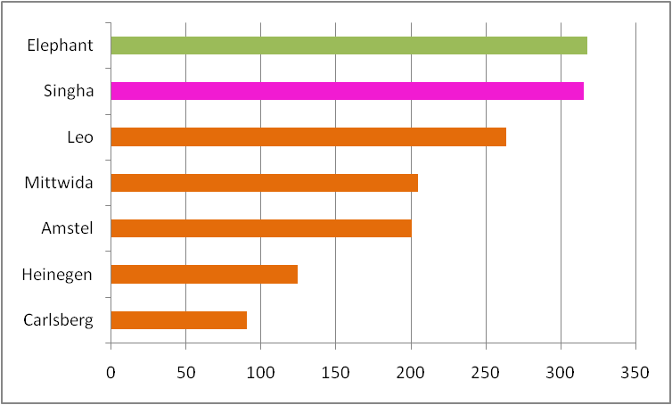
Top 7 brands with big spending on alcohol ads,2000
Source: Advertising Expenditure in Thailand
Notes:
เบียร์ที่กินแล้วภาคภูมิใจ ก็คือเบียร์ที่ใช้งบฯมากที่สุด

Slide 64
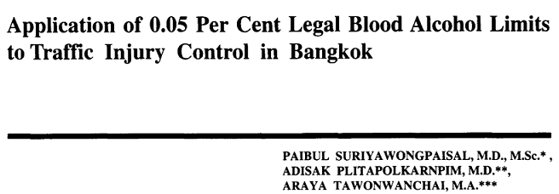
Beer brands reported by injured DDV in a ER survey
elephant
Long-term portfolio
Opportunistic research
Source: งานวิจัยของ รศ.นพ.ไพบูลย์ สุริยะวงศ์ไพศาล
Notes:
และเขาก็ประสบความสำเร็จมากที่สุดในการผลักดันคนบาดเจ็บให้เข้าห้องฉุกเฉิน ...ทำเอาบรรยากาศในห้องฉุกเฉินเต็มไปด้วยกลิ่นเหล้า เคล้ากลิ่นเลือดอยู่เนืองๆจนจำเจ

Slide 65
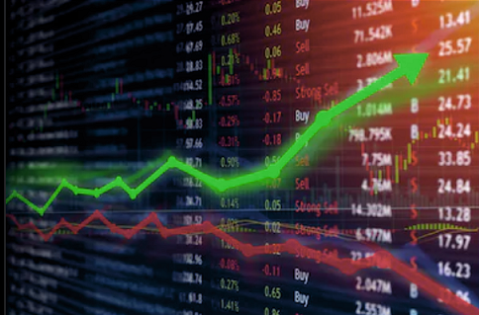

Slide 66
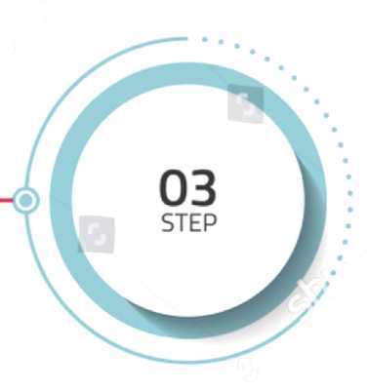
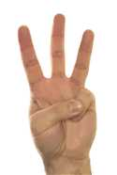
กลยุทธการสื่อสาร...
กรณีศึกษา

Slide 67
Long-term portfolio
Opportunistic research

Slide 69
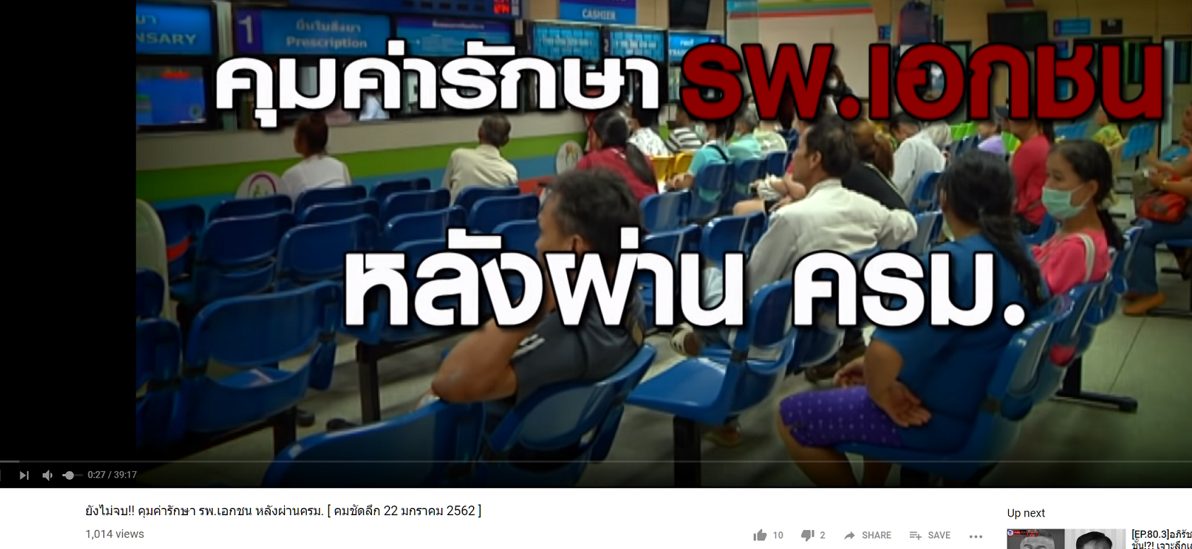
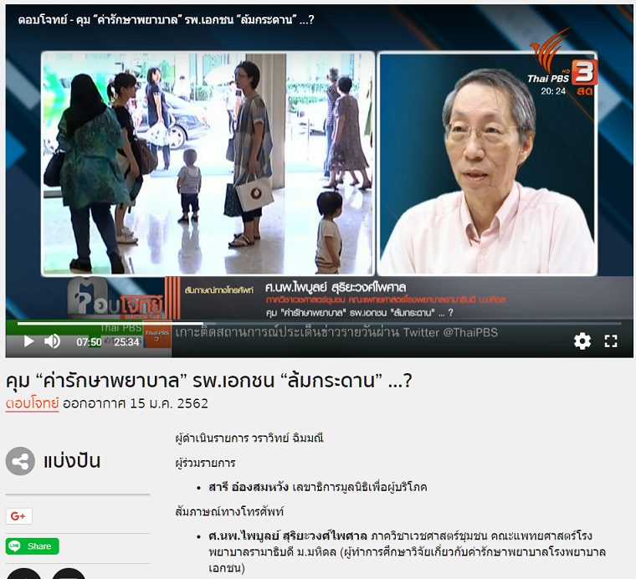
กระบวนการนโยบาย
การเดินทัพทางไกล

Slide 70
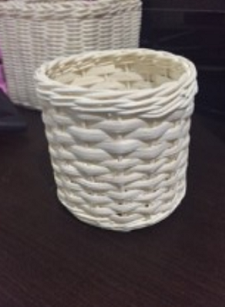
summary
Primary target audiences
Preferences, values, interests
Expected actions
Knowledge gaps
Key messages…addressing prioritized gaps
Make the messages …clear, simple, concise, sexy(imaginative+evidence-based)
Don’t : blame, ridicule

Slide 71
connection
communication
content

